Slide 1
(1) Teacher (Учитель): Кашкарова Людмила Валерьевна
The English language
(Английский язык)
6 form (класс)
Prepare a student’s book, a copybook and a pen.(Подготовьте учебник, тетрадь, ручку)

Slide 2
(2)At the lesson (На уроке)
The sound of your microphone is off (Звук вашего микрофона выключен)
Turn on the sound of your mic only upon the teacher’s request (Включаем звук микрофона только по просьбе учителя)

Slide 3
(3)Greeting and checking the connection (Приветствие и проверка связи)
Good morning. Glad to meet you. (Доброе утро. Рада встрече с вами)
How are you? (Как вы?)
Is everything OK with your sound and your picture. (Все ли в порядке со звуком и изображением?)
I am fine. Everything is OK.(Все в порядке)
I have some problems. (Есть проблемы.)

Slide 4
(4)At the lesson you do class work in your copybooks. (На уроке вы выполняете классную работу в тетрадях)
Write down in your copybook underlined information.(записываете в тетради подчеркнутую информацию)

Slide 5
(5)Answer our usual questions (Ответьте на наши обычные вопросы)
What is the number of today’s lesson?
What day is it today?
What date is it today?

Slide 6
(6)Open your copybooks and write down. (Откройте тетради и запишите)
Classwork
Lesson 43
Friday
The 18th of December

Slide 7
(7)Home assignment of the lesson 43 (18/12)
ВНИМАНИЕ!! В журнале - четыре оценки за первые четыре недели карантина и
задание урока 40 засчитывается как контрольное – оценка в журнал.
Кто что-то не сделал – выполняем и отправляем на почту (оценки можно исправить в течении недели)!

Slide 8
(8)Home assignment of the lesson 43 (18/12)
Домашнее задание по желанию – самодельная новогодняя открытка, присылаем фото учителю на почту, из этих фото будет составлена праздничная презентация, которую покажем на уроке ZOOM (будем отгадывать, кто нарисовал, поэтому сохраняйте свою работу в секрете, чтобы она стала сюрпризом для ваших одноклассников)
За качественно выполненную новогоднюю открытку будет поставлена оценка по желанию в журнал за первый урок третьей четверти

Slide 9
(9)Home assignment of the lesson 43 (18/12)
Quality New Year card (Качественная новогодняя открытка):
Topic (тема)
Новогодняя открытка – тема Новый год, праздники, зима, каникулы, пожелания для ваших одноклассников
2) Where to do (где делать)
- на альбомном или тетрадном листе
3) What is shown (Что изображено)
- новогодняя картинка (пиктограмма, фото, рисунок, коллаж)
4) What to write (Что писать)
- новогодние пожелания (10-15 английских слов с переводом)
5)Photo (фото) сфотографирована так, чтобы было ясно видно изображение
Если выполнены все пять условий – оценка «5»

Slide 10
(10)Open your student’s books, page 82
Read after the teacher (Читаем за учителем)

Slide 11
(11)Read after the teacher (Читаем за учителем)
Dialogue of cultures(1)
Cultures vary not only from nation to nation but also from century to century.
How do we learn about early cultures?
Read the text and answer the following questions:
What science helps us to learn about early cultures?
Why is it called that?
What is an artifact?
What is the main question modern archeologists are interested in?

Slide 12
(12)Read after the teacher (Читаем за учителем)
Archeology helps us
Archeology is the scientific study of the material remains of mankind’s past.
The word archeology is derived from two Greek words – meaning ‘ancient’ and ‘science’ or ’study of’.
Archeology studies both the things made by people and the things used by them.
All the things made by people (settlements, buildings, tools, weapons ornamental objects and clothes) are called artifacts.

Slide 13
(13)Read after the teacher (Читаем за учителем)
Originally archeologists were interested in studying ancient things.
Later, archeologists became interested in societies, religions and economics of past cultures.
Modern archeology wants to understand not only how cultures change, but also why they change.

Slide 14
(14)Back translation (Обратный перевод)
1) Археология помогает изучать прошлое.
*Archeology helps us
**Archeology is the scientific study of the material remains of mankind’s past.
***Что делать? – to + глагол

Slide 15
(15)Back translation (Обратный перевод)
2) Это слово из греческого.
*The word archeology is derived from two Greek words – meaning ‘ancient’ and ‘science’ or ’study of’.

Slide 16
(16)Back translation (Обратный перевод)
3) Люди использовали вещи.
*Archeology studies both the things made by people and the things used by them.

Slide 17
(17)Back translation (Обратный перевод)
4) Артефакты это вещи сделанные людьми прошлого.
*All the things made by people (settlements, buildings, tools, weapons ornamental objects and clothes) are called artifacts.
**Archeology is the scientific study of the material remains of mankind’s past.

Slide 18
(18)Back translation (Обратный перевод)
5) Культуры меняются и вещи меняются.
*Originally archeologists were interested in studying ancient things.
**Modern archeology wants to understand not only how cultures change, but also why they change.

Slide 19
(19)Pictures in your student’s books, page 82
What artifact can you see?
How old is it?
What colour is it?

Slide 20
(20)It is time to finish our lesson.
Any questions?

Slide 21
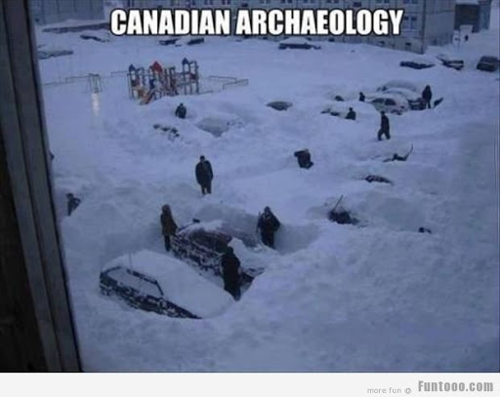
(21)The lesson is over.

